Slide 1
Методические рекомендации по подготовке к ВПР

Slide 2
Приказ Минпросвещения России от 09.10.2024 N 704 (Регистр. в Минюсте России 11.02.2025 N 81220)
пп. 113.5.2. и 114.5.3 Программа по информатике определяет количественные и качественные характеристики учебного материала для каждого года изучения, в том числе для содержательного наполнения разного вида контроля (промежуточной аттестации обучающихся, всероссийских проверочных работ, государственной итоговой аттестации). Программа по информатике является основой для составления авторских учебных программ и учебников, поурочного планирования курса учителем.
пп. 113.9. и 114.9. В федеральных и региональных процедурах оценки качества образования используется перечень (кодификатор) распределенных по классам проверяемых требований к результатам освоения основной образовательной программы среднего общего образования и элементов содержания по информатике.

Slide 3
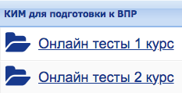
КИМ ВПР СПО
Онлайн тесты 1 курс | Онлайн тесты 2 курс
задания с №1 по №10 в каждом по 5 вопросов 3-4 варианта для каждого задания | задания с №1 по №13 в каждом около 10 вопросов прогрессирующая сложность вопросов — от простых до сложных, аналогичных экзаменационным.

Slide 4
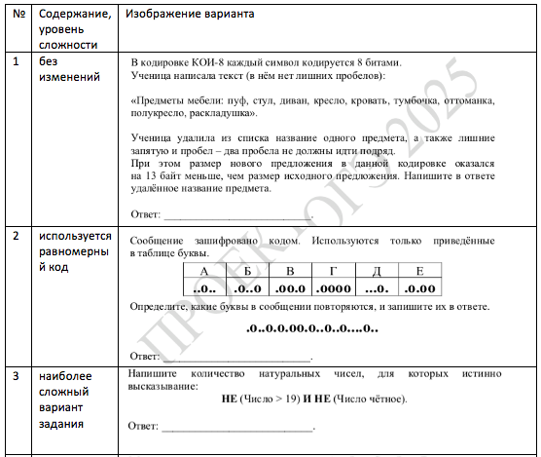
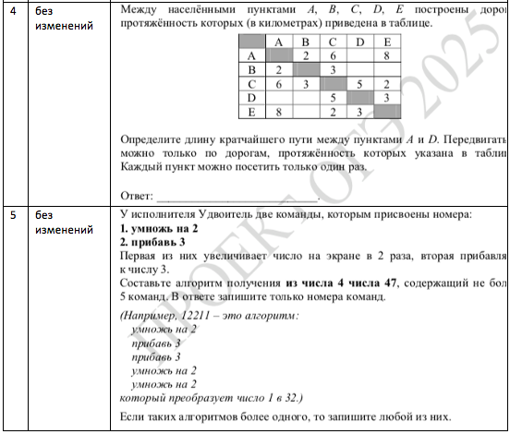
ВПР 1 курс. Анализ заданий 1 – 5

Slide 5
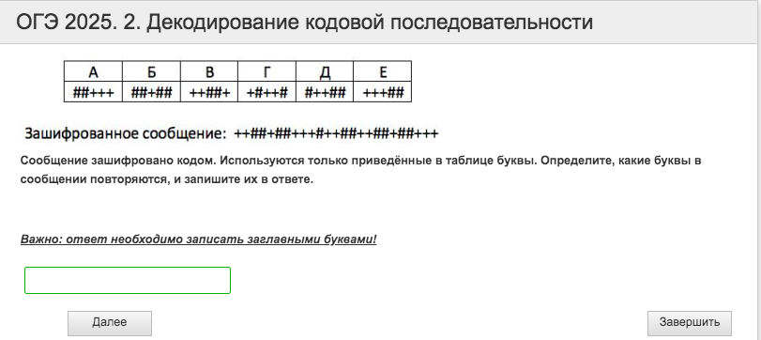
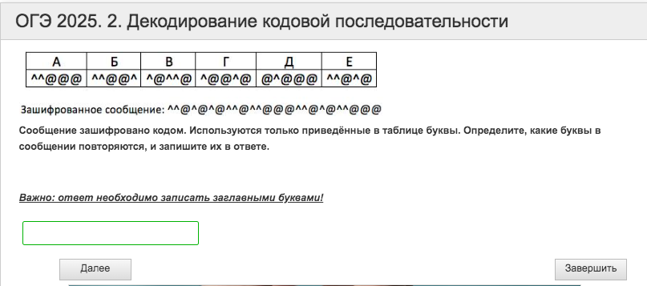
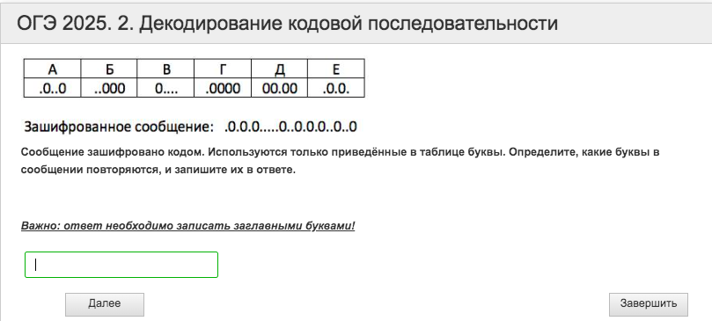

Slide 6
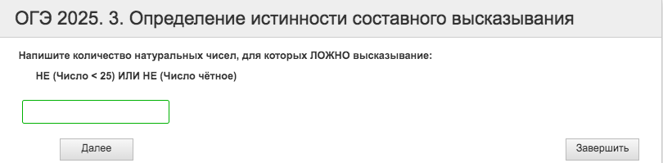
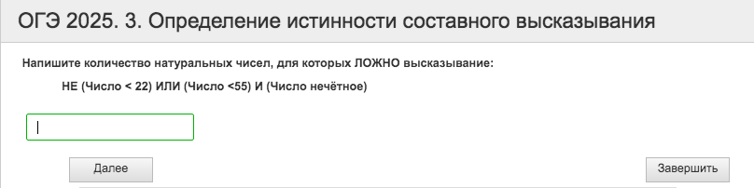
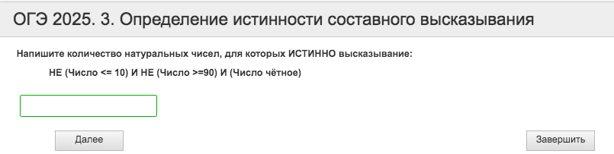

Slide 7
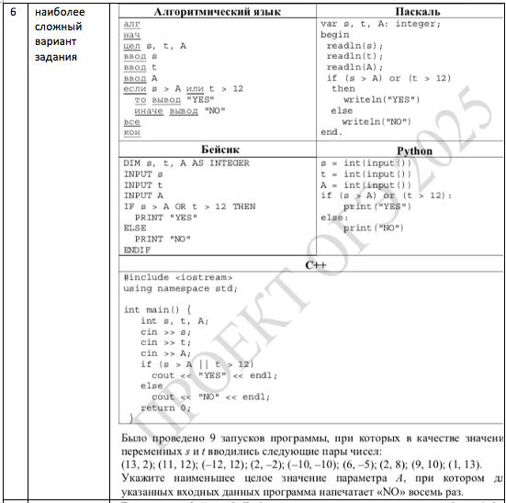
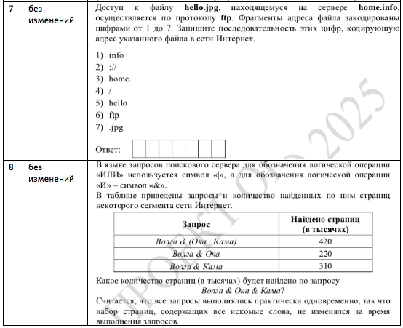
ВПР 1 курс. Анализ заданий 6 – 8

Slide 8
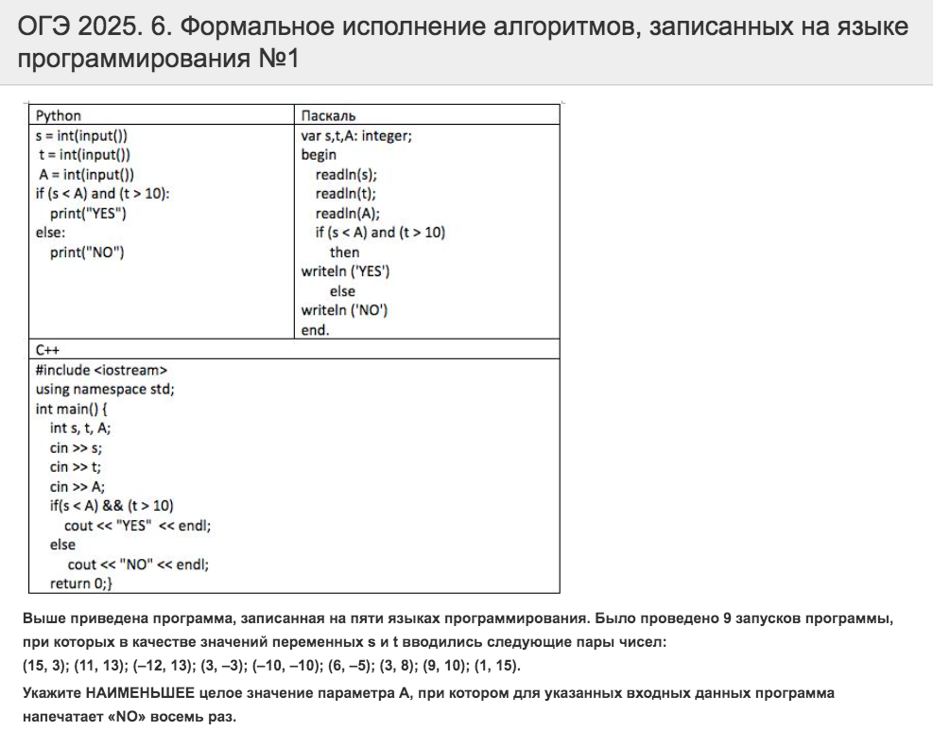

Slide 9
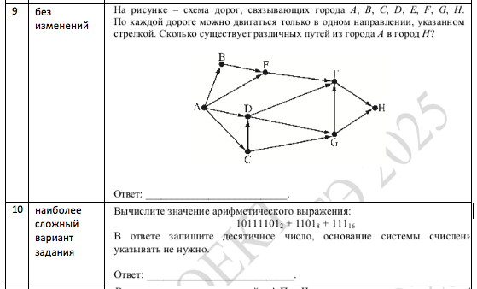
ВПР 1 курс. Анализ заданий 9 – 10

Slide 10
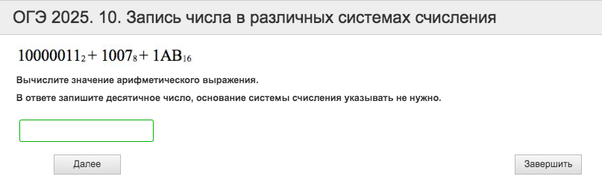
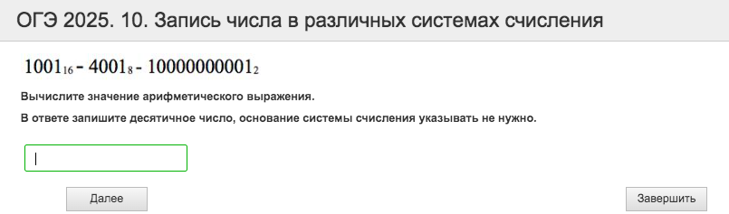
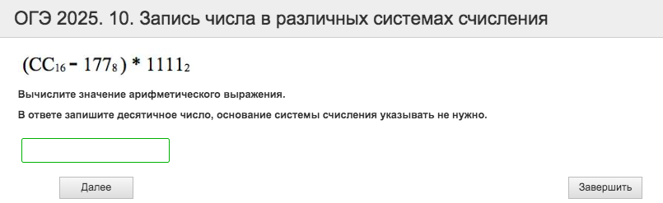
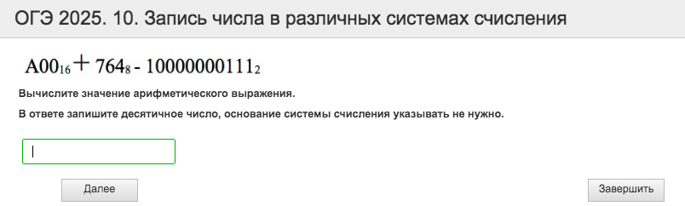

Slide 11
ВПР 1 курс. Анализ заданий 11 – 15
Задания 11 – 15 без изменений.
Важное замечание.
В КИМ 2025 г. заданию 15 соответствует задание 15.1 из КИМ 2024 г., а заданию 16 – задание 15.2 из КИМ 2024 г. Таким образом, количество заданий в работе увеличилось с 15 до 16, а задание 15 перестало быть альтернативным.

Slide 12
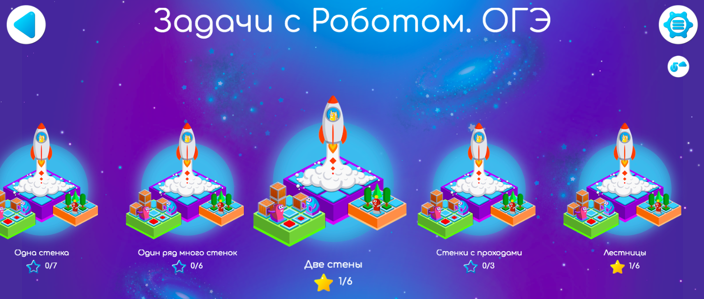
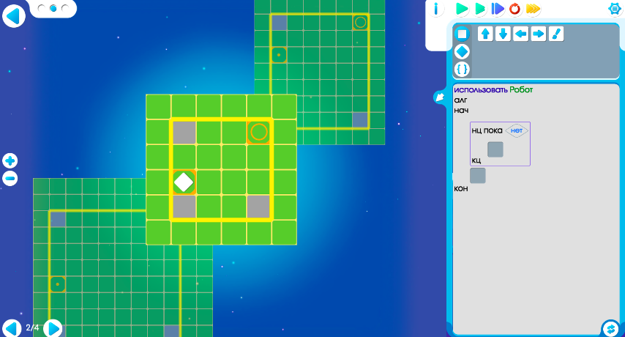
https://online.piktomir.ru/k/index.html#worlds/60017fed25c343000d9880c4/games

Slide 13
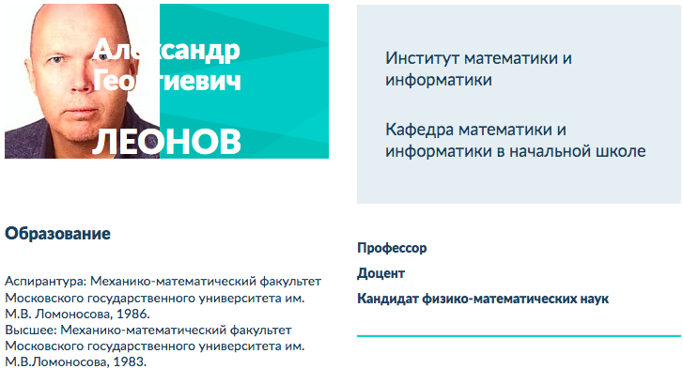
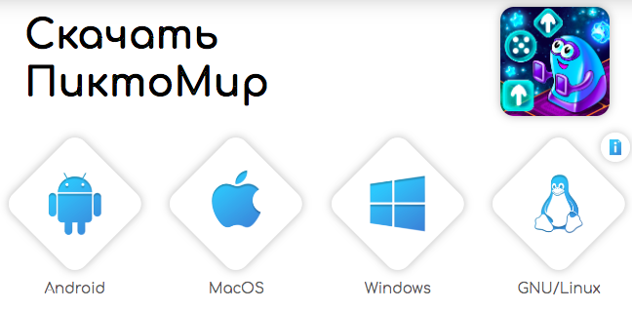

https://online.piktomir.ru/k/index.html#worlds/60017fed25c343000d9880c4/games

Slide 14
ВПР 1 курс. Маршрутный лист
Ранг | № задания | Проверяемые результаты
1 | 1 | Поиск объема информации
2 | 2 | Декодирование последовательности
3 | 7 | Знание принципов адресации в сети
4 | 5 | Анализ простых алгоритмов
5 | 4, 9 | Моделирование на графах
6 | 3, 6, 8 | Применение знаний алгебры логики
7 | 10 | Перевод в различные системы счисления
8 | 11, 12 | ИКТ: работа с файлами
9 | 13 14 | ИКТ: тексты, презентации, таблицы
10 | 15.1, 15.2 | Разработка алгоритмов

Slide 15
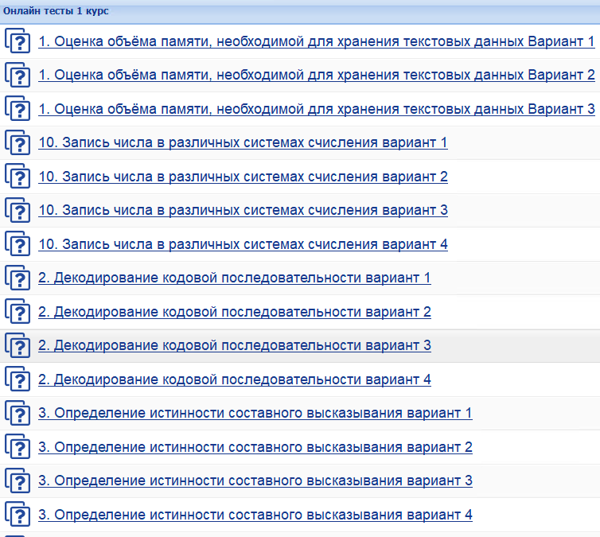
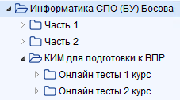
Расположение материалов
Библиотека/
Информатика СПО (БУ) Босова/
Онлайн тесты 1 курс/…

Slide 16
Название теста к теме занятия | Параграф пособия
Глава 1. Информация и информационные процессы
Информация. Информационная грамотность и информационная культура | §1 (часть 1)
Подходы к измерению информации | §2 (часть 1)
Информационные связи в системах различной природы | §3 (часть 1)
Обработка информации | §4 (часть 1)
Передача и хранение информации | §5 (часть 1)
Итоговое тестирование по главе 1 | §1-5 (часть 1)
Глава 2. Компьютер и его программное обеспечение
История развития ВТ | §6 (часть 1)
Основополагающие принципы устройства ЭВМ | §7 (часть 1)
Программное обеспечение компьютера | §8 (часть 1)
Файловая система компьютера | §9 (часть 1)
Итоговое тестирование по главе 2 | §6-9 (часть 1)
Глава 3. Представление информации в компьютере
Представление чисел в позиционных СС | §10 (часть 1)
Перевод чисел из одной системы счисления в другую | §11 (часть 1)
Арифметические операции в позиционных системах счисления | §12 (часть 1)
Представление чисел в компьютере | §13 (часть 1)
Кодирование текстовой информации | §14 (часть 1)
Кодирование графической информации | §15 (часть 1)
Кодирование звуковой информации | §16 (часть 1)
Итоговое тестирование по главе 3 | §10-16 (часть 1)
Глава 4. Элементы теории множеств и алгебры логики
Некоторые сведения из теории множеств | §17 (часть 1)
Алгебра логики | §18 (часть 1)
Таблицы истинности | §19 (часть 1)
Основные законы алгебры логики. Преобразование логических выражений | §20 (часть 1)
Элементы схемотехники | §21 (часть 1)
Логические задачи и способы их решения | §22 (часть 1)
Итоговое тестирование по главе 4 | §17-22 (часть 1)
Глава 5. Современные технологии создания и обработки информационных объектов
Текстовые документы | §23 (часть 1)
Объекты компьютерной графики | §24 (часть 1)
Компьютерные презентации | §25 (часть 1)
Итоговое тестирование по главе 5 | §23-25 (часть 1)
Название теста к теме занятия | Параграф пособия
Глава 1. Обработка информации в электронных таблицах
Табличный процессор. Основные сведения | §1 (часть 2)
Редактирование и форматирование в табличном процессоре | §2 (часть 2)
Встроенные функции и их использование | §3 (часть 2)
Инструменты анализа данных | §4 (часть 2)
Итоговое тестирование по главе 1 | §1-4 (часть 2)
Глава 2. Алгоритмы и элементы программирования
Основные сведения об алгоритмах | §5 (часть 2)
Алгоритмические структуры | §6 (часть 2)
Запись алгоритмов на языках программирования: Анализ программ с помощью трассировочных таблиц, функциональный подход к анализу программ | §7 (часть 2)
Структурированные типы данных. Массивы | §8 (часть 2)
Структурное программирование. Рекурсивные алгоритмы | §9 (часть 2)
Итоговое тестирование по главе 2 | §5-9 (часть 2)
Глава 3. Информационное моделирование
Модели и моделирование | §10 (часть 2)
Моделирование на графах | §11 (часть 2)
База данных как модель предметной области. Реляционные базы данных | §12 (часть 2)
Системы управления базами данных. Проектирование и разработка базы данных | §13 (часть 2)
Итоговое тестирование по главе 3 | §10-13 (часть 2)
Глава 4. Сетевые информационные технологии
Основы построения компьютерных сетей. Как устроен Интернет | §14 (часть 2)
Службы Интернета | §15 (часть 2)
Интернет как глобальная информационная система | §16 (часть 2)
Итоговое тестирование по главе 4 | §14-16 (часть 2)
Глава 5. Основы социальной информатики
Информационное общество | §17 (часть 2)
Информационное право и информационная безопасность | §18 (часть 2)
Итоговое тестирование по главе 5 | §17-18 (часть 2)
Часть 1
Часть 2

Slide 17
ВПР СПО. Завершившие СОО
Далее рассмотрены задания за прошедшие 3 года, для которых:
проведен анализ изменений
описаны темы, проверяемые знания и навыки
представлены структурированные и отобранные типовые задания
даны ссылки на тренировочные задания для студентов
снизу даны ссылки на параграфы пособия для СПО в двух частях Босовой Л.Л.

Slide 18
Анализ изменений структуры ВПР
Тема (Содержание) | Номера заданий
 | 2022г. | 2023г. | 2024г.
Алгебра логики. Таблицы истинности | 2 | 2 | 2
Раздел Алгоритмы и элементы программирования | 14 | 14 | 13
База данных как модель предметной области | 4 | 4 | 4
Запись алгоритмов на языках программирования | 8 | 8 | 7
Интернет как глобальная информационная система. Некоторые сведения из теории множеств | 12 | 12 | 11
Модели и моделирование | 3, 11 | 3, 11 | 3, 10
Обработка информации. (Доп Алгоритм Хаффмана) | 5 | 5 | 5
Основные сведения об алгоритмах (Автомат, Калькулятор) | 6, 13 | 6, 13 | 12
Основы построения компьютерных сетей | 9 | 9 | 8
Подходы к измерению информации | 10 | 10 | 9
Представление чисел в позиционных системах счисления. Перевод чисел из одной позиционной системы счисления в другую. Арифметические операции в позиционных системах счисления. | 1 | 1 | 1
Табличный процессор. Основные сведения | 7 | 7 | 6
Моделирование на графах. Знакомство с теорией игр | 15 | 15 | -

Slide 19
Задание 1
Данное задание охватывает достаточно большой раздел в информатике: «Представление информации в компьютере», к которому относятся темы:
Представление чисел в позиционных системах счисления;
Перевод чисел из одной позиционной системы счисления в другую;
Арифметические операции в позиционных системах счисления.
Для вышеперечисленных тем ниже представлены встречающиеся задания:
Сколько единиц в двоичной записи десятичного числа 513?
Сколько единиц в двоичной записи шестнадцатеричного числа 12F3₁₆?
Сколько существует натуральных чисел x, для которых выполняется неравенство 9B₁₆ < x < 9F₁₆?
Сколько существует натуральных чисел x, для которых выполнено неравенство 11011011₂ < x < DF₁₆?
Вычислите значение выражения 9E₁₆ – 99₁₆
СПО ч.1 § 10-12

Slide 20
А₁₀
Цифра | → | Тетрада
0 | → | 0 | 0 | 0 | 0
1 | → | 0 | 0 | 0 | 1
2 | → | 0 | 0 | 1 | 0
3 | → | 0 | 0 | 1 | 1
4 | → | 0 | 1 | 0 | 0
5 | → | 0 | 1 | 0 | 1
6 | → | 0 | 1 | 1 | 0
7 | → | 0 | 1 | 1 | 1
8 | → | 1 | 0 | 0 | 0
9 | → | 1 | 0 | 0 | 1
A (10) | → | 1 | 0 | 1 | 0
B (11) | → | 1 | 0 | 1 | 1
C (12) | → | 1 | 1 | 0 | 0
D (13) | → | 1 | 1 | 0 | 1
E (14) | → | 1 | 1 | 1 | 0
F (15) | → | 1 | 1 | 1 | 1
Развёрнутая запись (по степеням p)
Деление на q
А_{p}
А_{q}
При необходимости перевод целого числа А из системы счисления с основанием p в систему счисления с основанием q можно свести к хорошо знакомым действиям с десятичной системе счисления: перевести исходное число в десятичную систему счисления, после чего полученное десятичное число представить в требуемой системе счисления.
Цифра | → | Триада
0 | → | 0 | 0 | 0
1 | → | 0 | 0 | 1
2 | → | 0 | 1 | 0
3 | → | 0 | 1 | 1
4 | → | 1 | 0 | 0
5 | → | 1 | 0 | 1
6 | → | 1 | 1 | 0
7 | → | 1 | 1 | 1
СПО ч.1 § 10-12

Slide 21
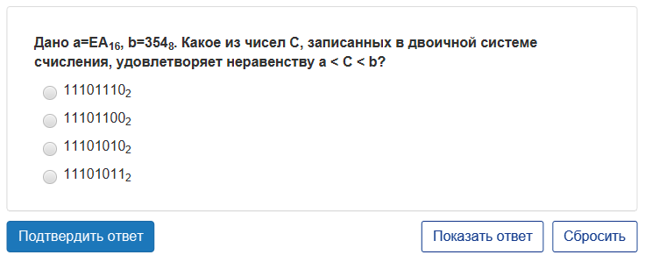
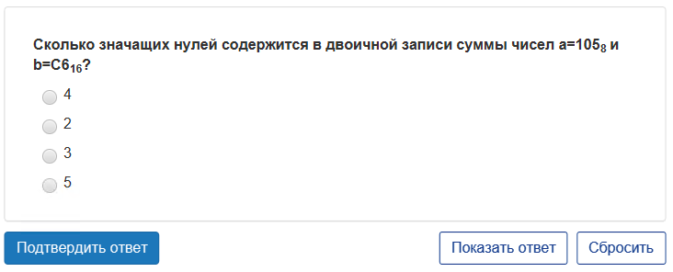
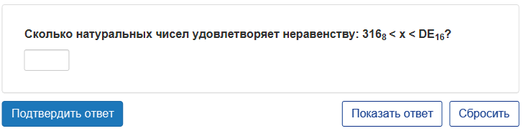
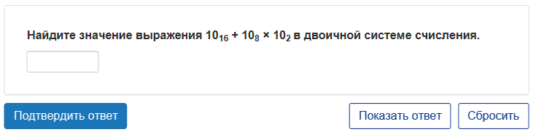
КИМ задание 1
15 вопросов

Slide 22
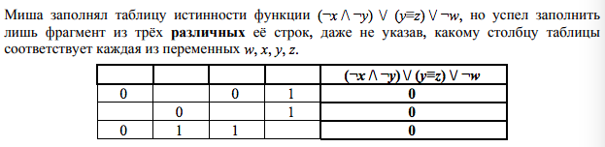
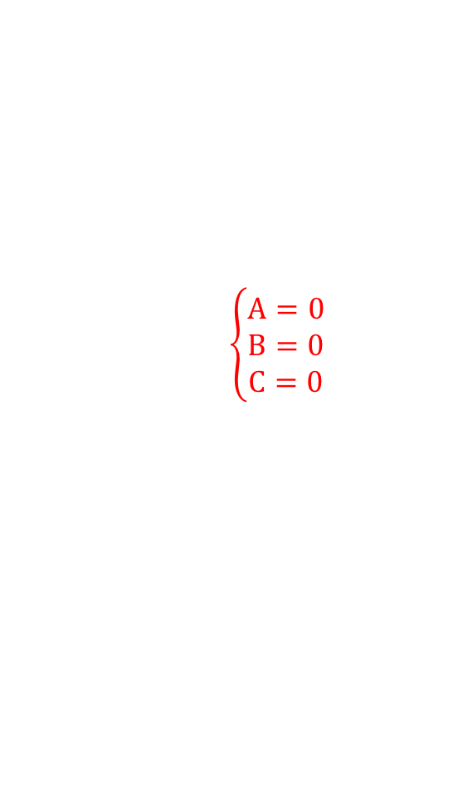
Задание 2
Относится к теме Таблицы истинности, которой предшествует тема Алгебра логики.
Состав задания: даны 4 переменные, необходимо заполнить столбцы не до конца заполненной таблицы. Результаты всех строк одинаковы (F = 1, либо F = 0)
А + В + С = 0
w
$$\left\{\begin{aligned}А=0 \\ В=0 \\ С=0\end{aligned}\right.$$
1
1
1
СПО ч.1 § 18-20

Slide 23
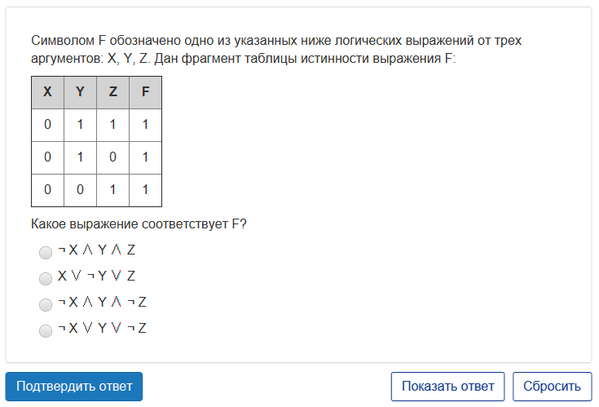
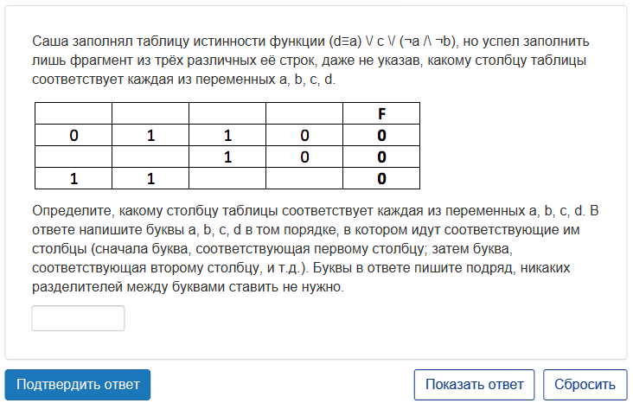
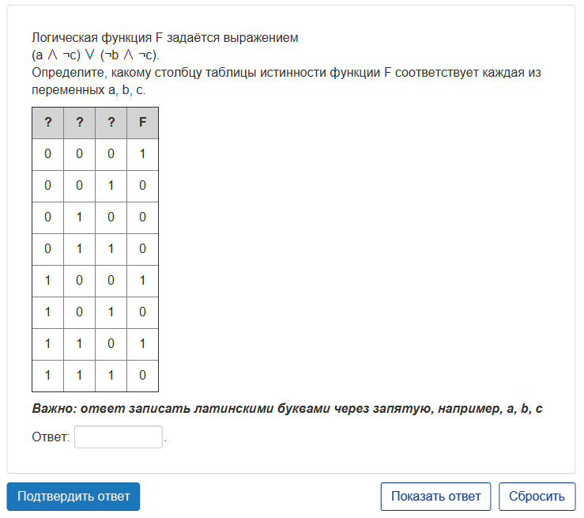
КИМ задание 2
15 вопросов

Slide 24
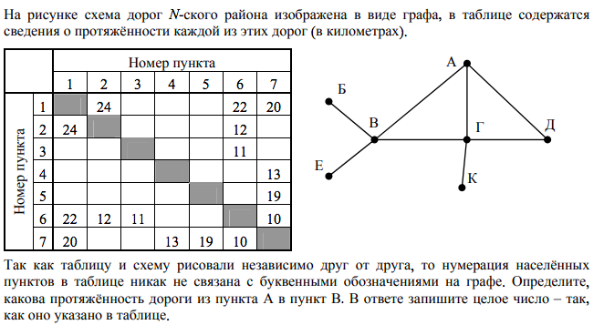
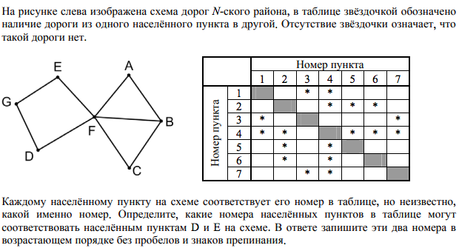
Задание 3
Относится к теме Модели и моделирование.
Состав задания: даны схема дорог (ассиметричный неориентированный граф) и таблица к ней (с неопределенными вершинами графа). Необходимо найти закономерности, определить номера населенных пунктов или протяженность пути.
СПО ч.2 § 10, 11

Slide 25
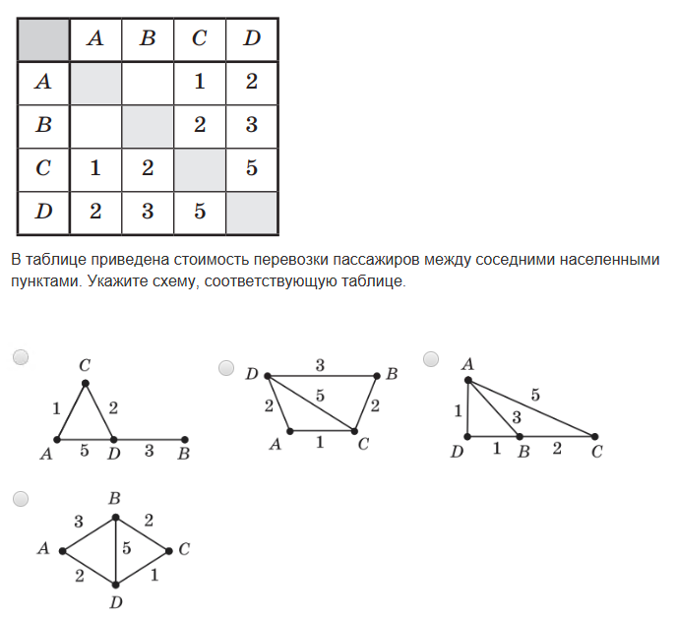
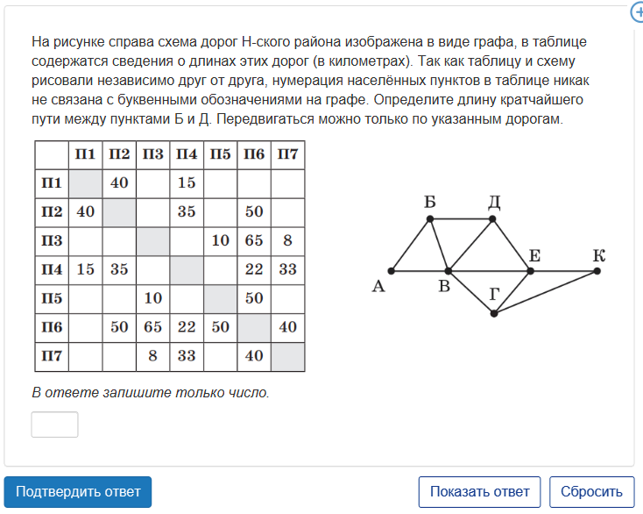
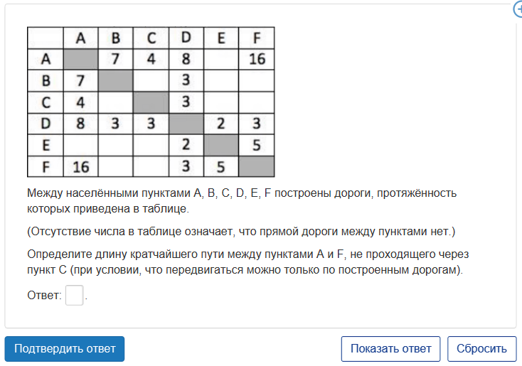
КИМ задание 3
10 вопросов

Slide 26
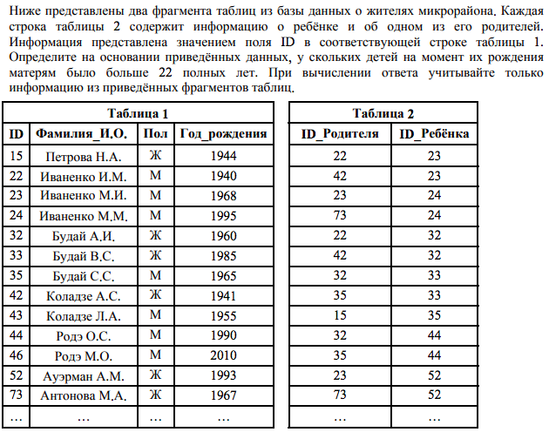
Задание 4
Относится к теме База данных как модель предметной области
Состав задания: представлены два фрагмента имеющие связи между собой по первичным ключам, они как правило обозначены как «ID» (ID_Родителя ID_Ребёнка). Необходимо установить связи, и произвести вычисления.
устанавливаем связи,
производим расчеты
СПО ч.2 § 12

Slide 27
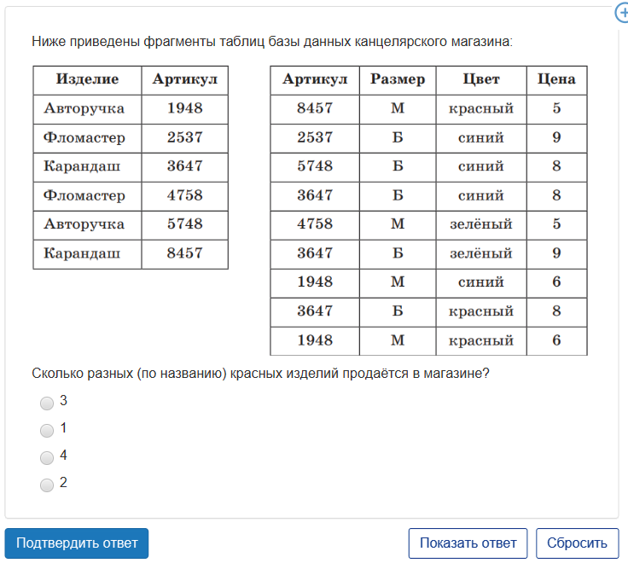
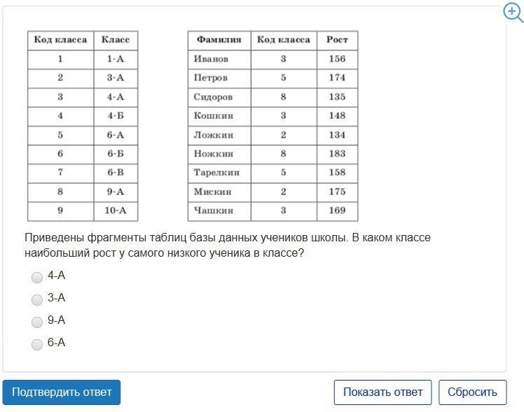
КИМ задание 4
6 вопросов

Slide 28
Задание 5
Относится к теме Обработка информации. (Доп Алгоритм Хаффмана)
Состав задания: обычно даны буквы, части которым соответствуют кодовые слова, удовлетворяющие условию Фано.
Для решения задачи необходимо сначала составить бинарное дерево, потом ответить на главный вопрос задачи.
«По каналу связи передаются шифрованные сообщения, содержащие только пять букв: А, Б, В, Г, Д. Для передачи используется неравномерный двоичный код. Для букв А, Б и В используются кодовые слова 1100, 1110, 11010 соответственно. Укажите минимальную сумму длин кодовых слов для букв Г и Д, при котором код будет удовлетворять условию Фано.»
СПО ч.1 § 4, 8

Slide 29
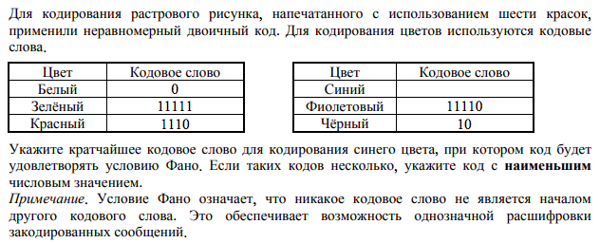
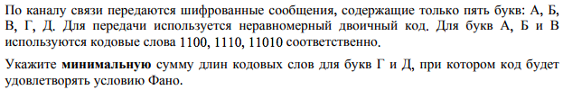
Задание 5
0
1
БЕЛЫЙ
1
0
0
1
ЧЕРНЫЙ
0
КРАСНЫЙ
0
1
ФИОЛЕТ
ЗЕЛЕНЫЙ
СПО ч.1 § 4, 8

Slide 30
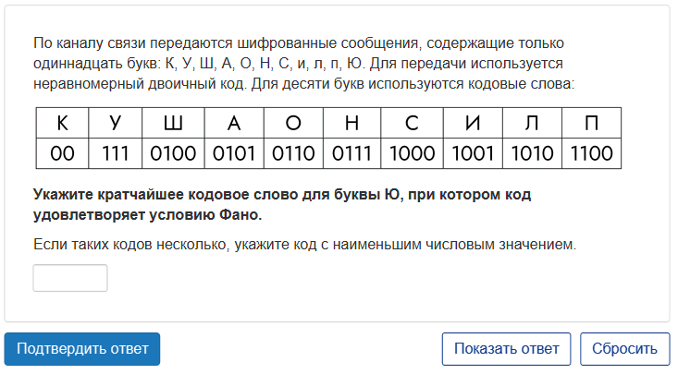
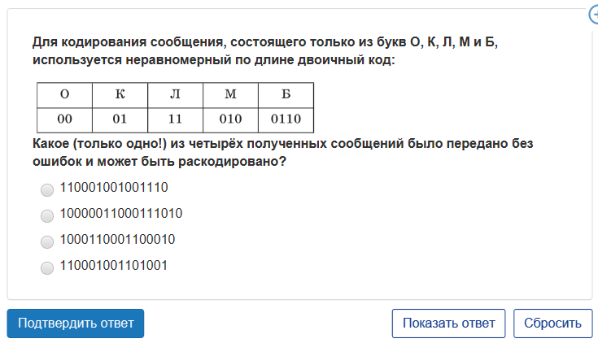
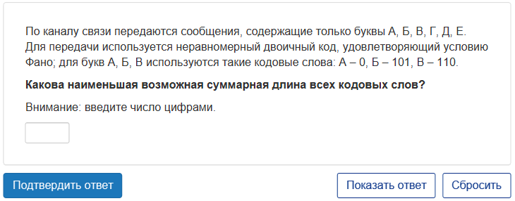
КИМ задание 5
7 вопросов

Slide 31
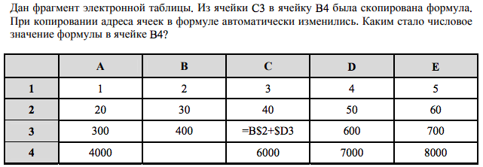
Задание 6
Относится к теме Табличный процессор. Основные сведения.
Состав задания: дан фрагмент таблицы, заполненный цифрами, в одной ячейке записана формула с использованием знака заморозки ($), еще одна ячейка пустая. Необходимо найти числовое значение пустой ячейки, в которую будет скопирована представленная в задаче формула.
При﻿ копировании﻿ формулы﻿ с﻿ относительными﻿ ссылками﻿ [столбец]﻿ [строка]﻿
на﻿ n﻿ строк﻿ ниже﻿ (выше)﻿ и﻿ на﻿ m﻿ столбцов﻿ правее﻿ (левее)﻿ ссылка﻿ заменяется﻿ на﻿
[столбец﻿ ±﻿ n]﻿ [строка﻿ ±﻿ m].
При﻿ копировании﻿ формулы﻿ в﻿ пределах﻿ одного﻿ столбца﻿ (одной﻿ строки)﻿ обозначения﻿ столбцов﻿ (номера﻿ строк)﻿ в﻿ формулах﻿ не﻿ изменяются.
СПО ч.2 § 1 (2-3)

Slide 32
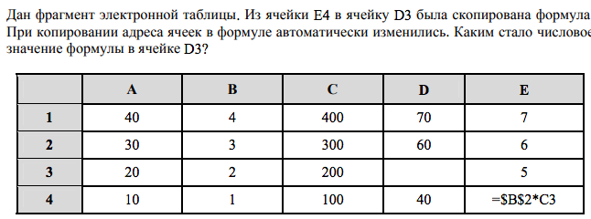
Задание 6
СПО ч.2 § 1 (2-3)

Slide 33
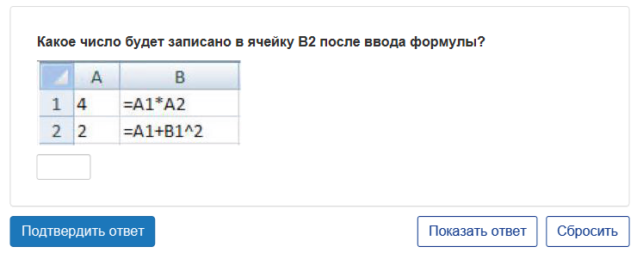
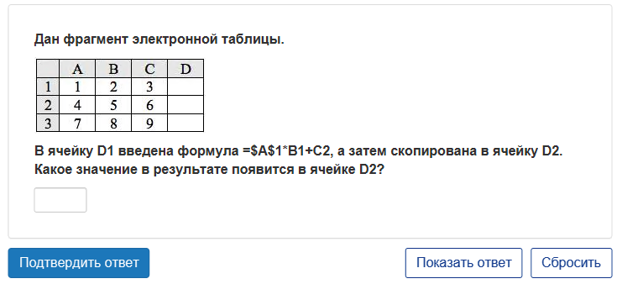
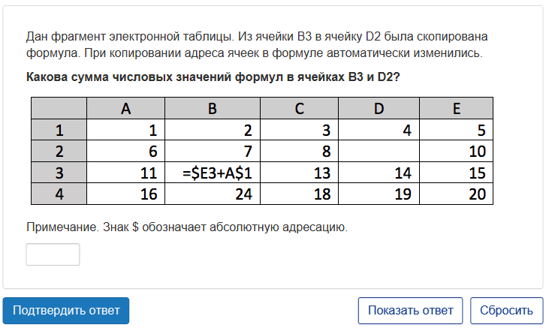
КИМ задание 6
8 вопросов

Slide 34

Задание 7
Относится к теме Запись алгоритмов на языках программирования.
Состав задания: дана программа на 5 языках программирования (Бейсик, Python, Алгоритмический язык, Паскаль С++). Необходимо найти результат выполнения данной программы.
После составления выражения и нахождения количества итераций проверяйте трассировочной таблицей.
s = 15 * k
n = 90 - 5 * k
15k + 90 - 5k < 145
k | s | n | s+n<145
0 | 0 | 90 | да
1 | 15 | 85 | да
k < 5.5
СПО ч.2 § 7 (5-6)

Slide 35


КИМ задание 7
11 вопросов

Slide 36


Задание 8
Относится к теме Основы построения компьютерных сетей.
Состав задания: даны с IP-адресом и адрес сети, сначала необходимо найти значение маски, потом ответить на дополнительный вопрос.
Для решения подобного класса задач необходимо найти маску, применяя ее свойства и побитовую конъюнкцию.
Адрес сети получается в результате применения поразрядной конъюнкции к IP-адресу узла и маске
СПО ч.2 § 14

Slide 37



КИМ задание 8
10 вопросов

Slide 38


Задание 9
Относится к теме Подходы к измерению информации.
Состав задания: дан алфавит и количество символов для пароля в некоторой базе данных, помимо которого в системе могут храниться дополнительные сведения; также дано количество паролей и сколько они заняли информационного пространства. Необходимо используя формулы нахождения мощности алфавита и информационного объема ответить на главный вопрос задачи. Основные формулы:
$целое число байт=ОКРУГЛВВЕРХ\left(БИТ\right),$
$I=k ∗i$,
$N=2^{i}$
СПО ч.1 § 2

Slide 39

Задание 9
СПО ч.1 § 2

Slide 40




КИМ задание 9
9 вопросов

Slide 41

Задание 10
Относится к теме Модели и моделирование.
Состав задания: дан ориентированный граф, с помощью которого необходимо найти количество различных путей, с учётом дополнительных условий задачи.
При решении подобных задач удобно разделить поиск путей на 2 части (от исходной точки до обязательно проходящей и от обязательно проходящей до конечной).
СПО ч.2 § 10, 11

Slide 42

Задание 10
Бывают нестандартные формулировки, однако зачастую решение более простое.
СПО ч.2 § 10, 11

Slide 43


КИМ задание 10
9 вопросов

Slide 44

Задание 11
Относится к теме Интернет как глобальная информационная система, которой предшествовала тема Некоторые сведения из теории множеств. Необходимо найти количество страниц по определённому запросу.
При решении подобных задач удобно визуализировать таблицу с помощью кругов Эйлера.
1+2+4
1+3
2+5
1
2
СПО ч.1 § 17 и ч.2 § 16

Slide 45



КИМ задание 11
10 вопросов

Slide 46

Задание 12
Относится к теме Основные сведения об алгоритмах.
Состав задания: у исполнителя есть 2-3 команды (Прибавить х, Умножить на у, либо Вычти х, Раздели на у), указаны исходное число и результат, необходимо посчитать количество существующих программ.
Для решения подобных задач предлагается расчеты производить в таблице. Если присутствуют дополнительные условия (при этом траектория вычислений содержит число w и не содержит числа z), лучше разделить поиск траекторий на части.
 | 2 | … | 8
+1 |  | … | 9
+2 |  | … | 6
×3 |  | … | -
∑ | 1 | … | 15
 | 8 | 9 | 10
+1 |  | 1 | 1
+2 |  | - | 1
×3 |  | - | -
∑ | 1 | 1 | 2
...
СПО ч.2 § 5
Ответ: 15 * 2 * 2 = 60 программ

Slide 47



КИМ задание 12
8 вопросов

Slide 48

Задание 13
Данное задание проверяет умение анализировать и отлаживать программу. Относится к блоку «Алгоритмы и элементы программирования», темы: Запись алгоритмов на языках программирования, Структурированные типы данных. Массивы, Структурное программирование.
Состав задания: дана программа на 5 языках программирования (Бейсик, Python, Алгоритмический язык, Паскаль С++). Необходимо найти ошибки в представленной программе и исправить. Эффективный способ решения – трассировочные таблицы.
СПО ч.2 § 5-9

Slide 49



КИМ задание 13
8 вопросов

Slide 50


Международная научно-практическая конференция «40 лет школьной информатике»
Для участия в конференции необходимо в срок до 30 сентября 2025 года заполнить электронную заявку.
9 октября 2025 года

Slide 51


Расположение материалов

Slide 52
КОНТАКТНАЯ ИНФОРМАЦИЯ
По вопросам сотрудничества обращайтесь к нам!
Аквилянов Никита Александрович | руководитель образовательных проектов | akvn@1c.ru +7-903-545-55-90
Чернецкая Татьяна Александровна | ведущий методист отдела образовательных программ, к.п.н. | chet@1c.ru +7-903-199-03-65

Slide 53
СПАСИБО ЗА ВНИМАНИЕ!

